Slide 1
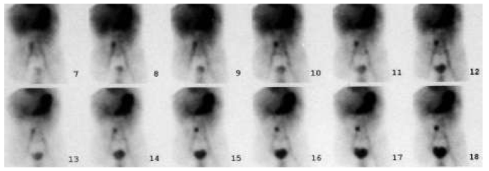
Gastrointestinal Sistem Uygulamaları
Meckel sintigrafisi
Meckel divertikülü, omfalomezenterik kanalın tam kapanmaması sonucu oluşan, nadir görülen (%3) embriyolojik bir kalıntıdır.
Genellikle distal ileumda bulunur.
%10-60 arasında değişen oranlarda divertikülde ektopik mukoza (en sık mide) görülebilir.
Ektopik mide mukozasının asid ve pepsin üretimi sonucunda mukozal hasar ve kanama meydana gelebilir.
Meckel divertikülü kanaması herhangi bir yaşta ortaya çıkabilir
En sık bebekler ve küçük çocuklarda alt GİS kanamasına sebep olur.
Bebeklerde alt GİS kanaması yapan sebeplerin başında gelir.

Slide 2
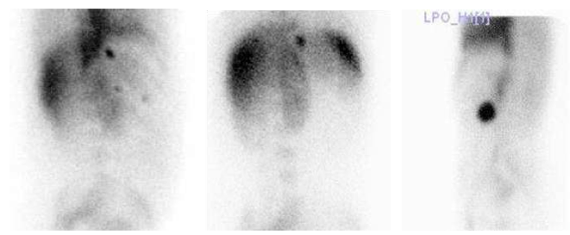
Gastrointestinal Sistem Uygulamaları
SELEKTİF DALAK SİNTİGRAFİSİ
KARACİĞER-DALAK SİNTİGRAFİSİ

Slide 3
Ürogenital Sistemde Nükleer Tıp Uygulamaları Renal görüntüleme
Glomeruler ajanlar : ^{99m}Tc-DTPA
Tübeler ajanlar : ^{99m}Tc-MAG3
Kortikal ajanlar : ^{99m}Tc-DMSA
Diüretik renografi
Kaptopril renografi

Slide 4
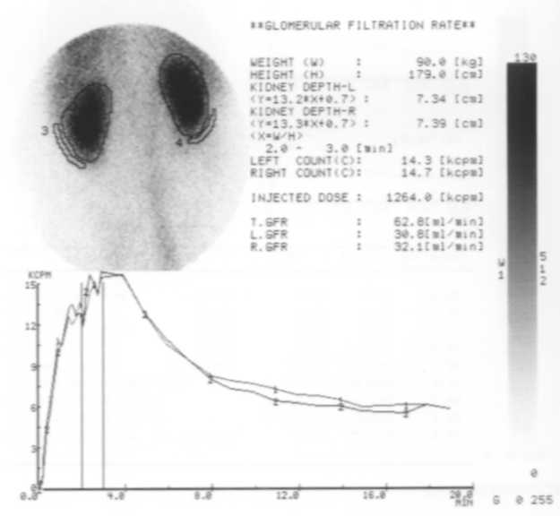
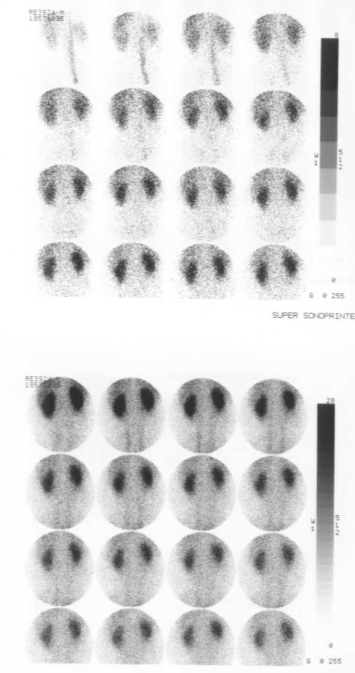
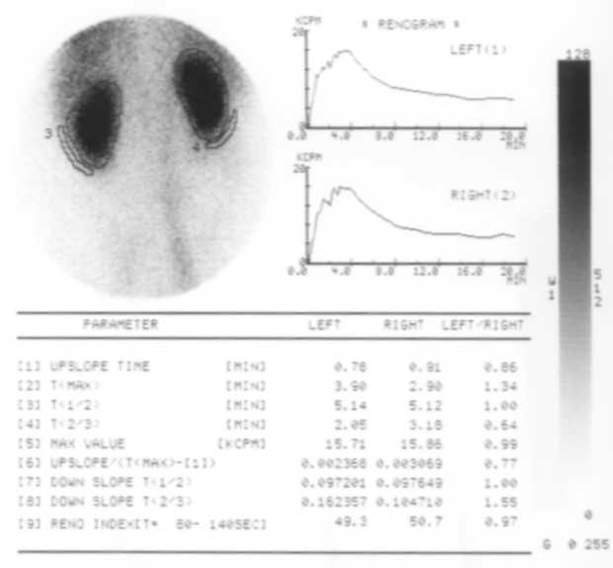

Slide 5
